Slide 1
Дидактическая игра по развитию речи : « Веселые рифмы»
Педагог - психолог: Мишурина Елена Сергеевна

Slide 2
Цель и задачи игры :
Цель:
Развивать речевое творчество.
Задачи:
Развивать у детей умение рифмовать слова и умение распознать созвучие в окончаниях двух или нескольких слов.
Способствовать развитию мышления, памяти, внимания, воображения.
Учить детей самостоятельно подбирать рифмованные слова.

Slide 3
Материалы для игры:
Игровое поле.
Карточки с изображениями.
Кубик.
Фишки.

Slide 4
Ход игры:
В игре могут участвовать 3-4 игрока. С помощью кубика и фишек делаются ходы. На какой картинке фишка остановится, ту карточку берет в руки и называет изображение. Игрок старается подобрать рифму к этому слову, опираясь на разложенные рядом с игровым полем картинки рифмы. Сколько рифм подберет игрок, столько картинок он забирает себе – это его балы.
Игра продолжается до тех пор, пока не уберутся с поля все картинки.
В конце игры победитель тот , у кого больше картинок.

Slide 5
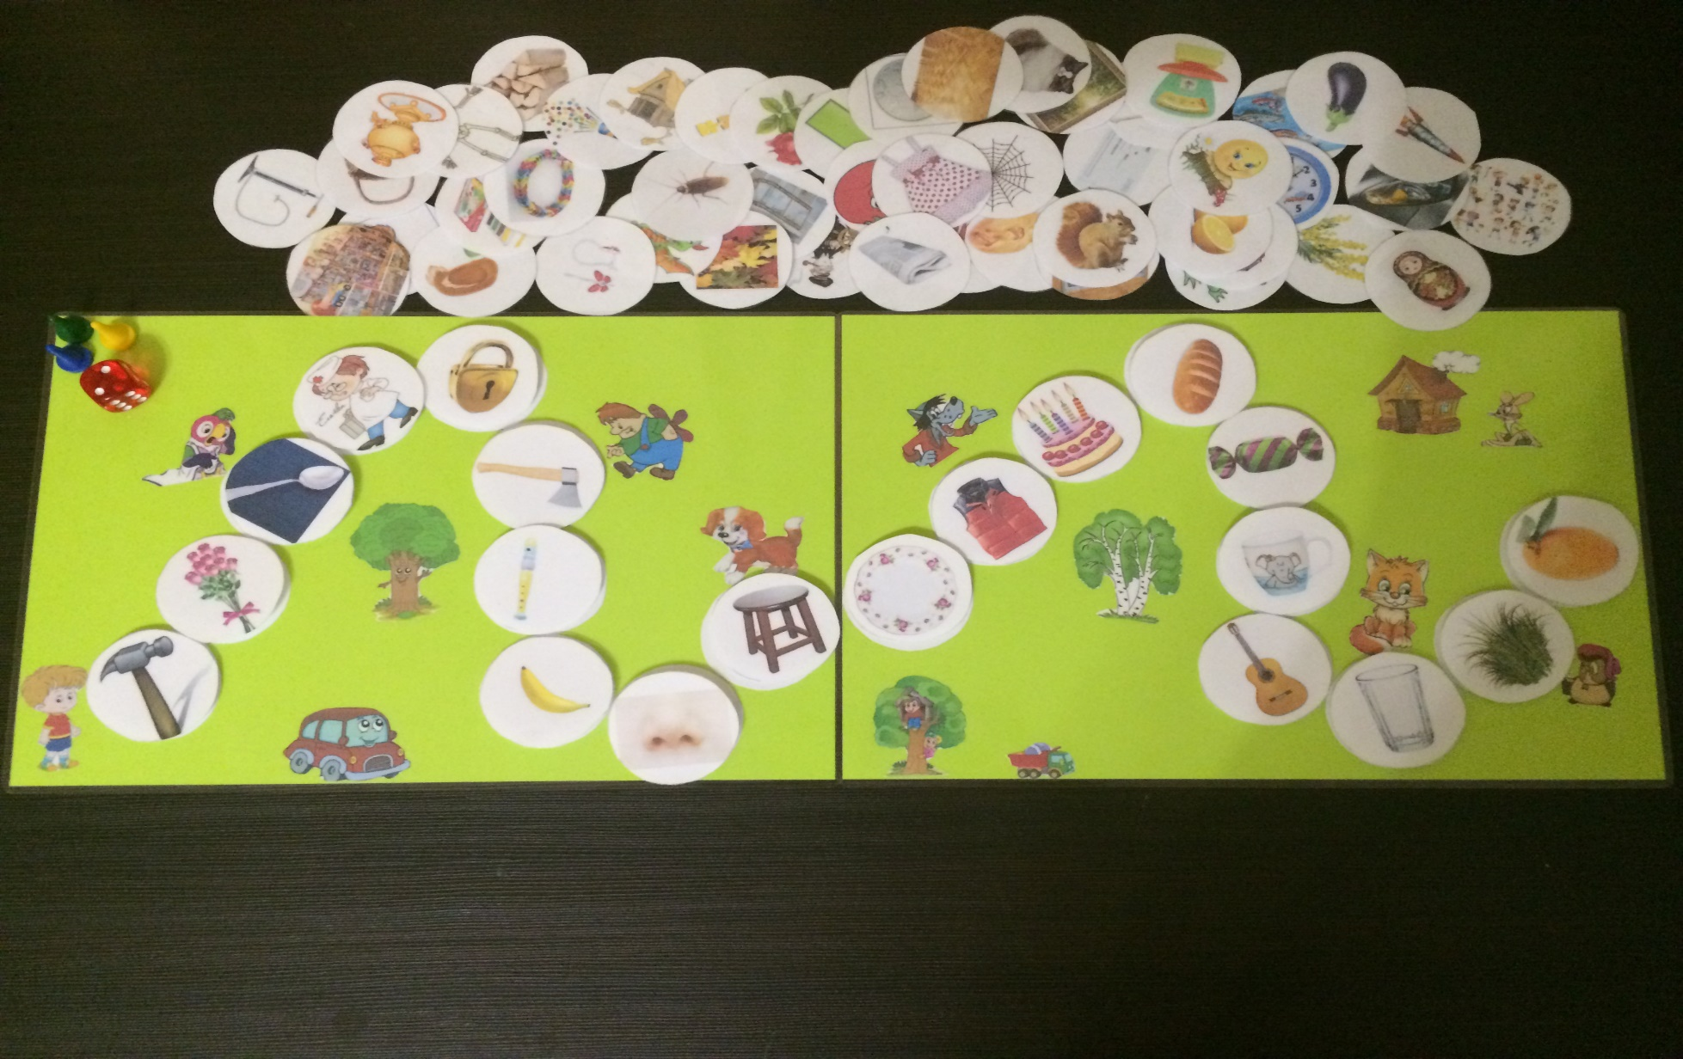

Slide 6
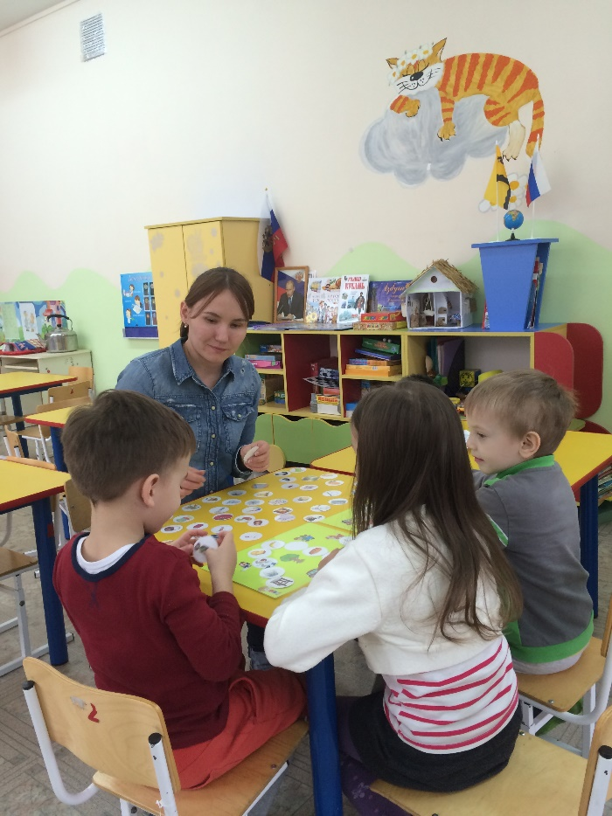
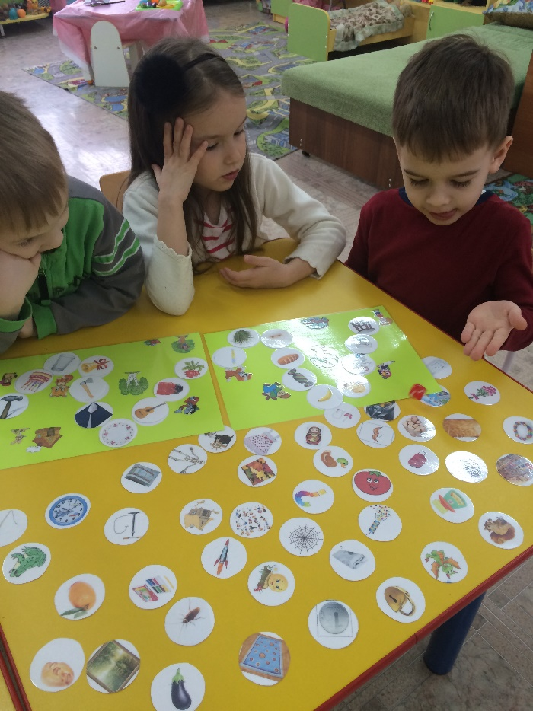

Slide 7
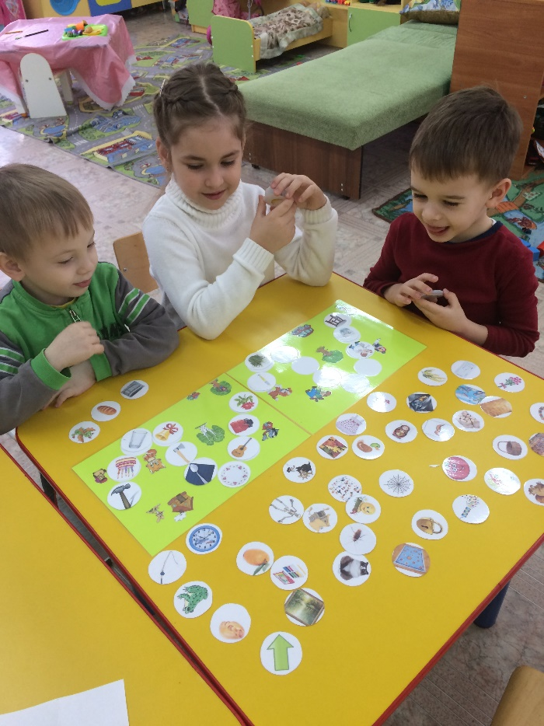
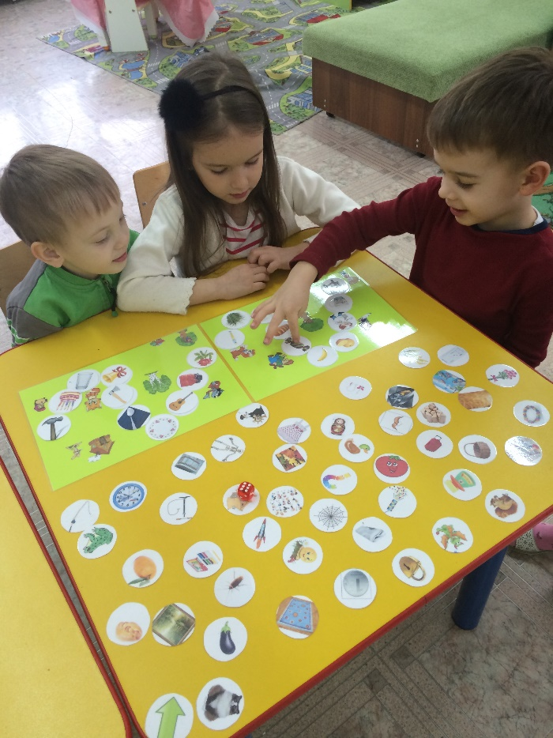

Slide 8


